Slide 1
1 PUNTS
PERSPECTIEF

Slide 2
1 PUNTS PERSPECTIEF: Wat en Waarom?
Perspectief is een methode om diepte, zoals wij die zien, op een plat vlak te kunnen tekenen.

Slide 3
Voor we beginnen
Materiaal: potlood, gum en lineaal/geodriehoek.
Teken lichte lijnen: sommige gedeeltes moet je later nog goed kunnen uitgummen.
Let goed op: het tekenen van perspectief is één van de moeilijkste dingen om te doen.
Oefenen, oefenen, oefenen: het duurt even voordat je het perspectief tekenen onder de knie hebt, dus blijf oefenen.
Kleurcodes in deze uitleg:
= verdwijnpunt
rood = een nieuwe lijn
= een nieuw onderdeel dat aan de tekening is toegevoegd

Slide 4
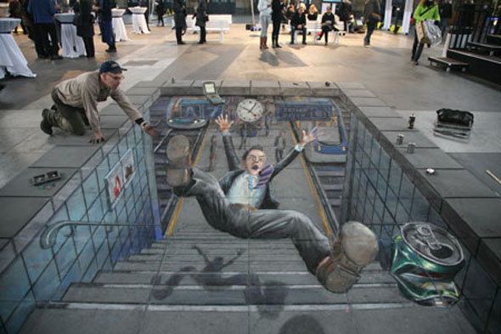
1 PUNTS PERSPECTIEF: Illusie maken

Slide 5
1 PUNTS PERSPECTIEF: Illusie

Slide 6
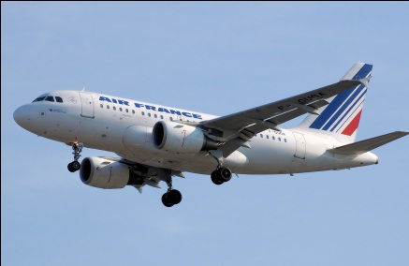
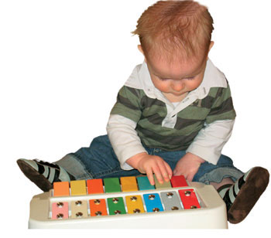
STAP 1: Teken de horizonlijn
Horizonlijn
Horizonlijn: hiermee geef je in de tekening aan wat de ooghoogte is. Dit is de grens die lucht en de aarde van elkaar scheidt.

Slide 7
STAP 2: Teken het verdwijnpunt
1 Verdwijnpunt (of vluchtpunt)
Verdwijnpunt: Het punt op de horizon waar alle perspectieflijnen bij elkaar komen.
Hoe dichter een object bij het verdwijnpunt is, hoe kleiner je die moet tekenen. Totdat het echt verdwijnt.

Slide 8
VOORBEELD

Slide 9
VOORBEELD

Slide 10
EXTRA UITLEG: ooghoogte
Horizonlijn →
← Horizonlijn
Onder ooghoogte:
Je kijkt op de bovenkant van de blokken
Onder de horizonlijn
Boven ooghoogte:
Je kijkt tegen de onderkant van de blokken aan
Boven de horizonlijn

Slide 11
STAP 3: Voorkant object
Voorkant object
Object tekenen: Teken eerst de voorkant, dit kan bijvoorbeeld een vierkant zijn.

Slide 12
STAP 4: Teken de vluchtlijnen
Vluchtlijnen
Vluchtlijnen: Teken vanaf de hoeken van het object vluchtlijnen naar het verdwijnpunt toe.

Slide 13
STAP 5: Teken de zij- en onderkant van het object
Verticale lijn =
zijkant object
Horizontale lijn = onderkant object
De zijkant en onderkant van het object tekenen: Teken een horizontale/ verticale lijn tussen de vluchtlijnen om de zijkant en onderkant van het object te tekenen.

Slide 14
Oranje lijnen zijn evenwijdig
EXTRA UITLEG:
evenwijdige lijnen
Groene lijnen zijn evenwijdig
De zijkant en onderkant van het object tekenen: Teken een horizontale/ verticale lijn tussen de vluchtlijnen om de zijkant en onderkant van het object te tekenen.

Slide 15
STAP 6: Vluchtlijnen uitgummen
De vluchtlijnen uitgummen
Vluchtlijnen uitgummen: De getekende lijnen vormen samen een object in perspectief.

Slide 16
STAP 7: Object precies onder verdwijnpunt
Vluchtlijnen
Horizontale lijn = bovenkant object
(evenwijdig aan bovenkant vierkant)

Slide 17
STAP 7: Object precies onder verdwijnpunt

Slide 18
STAP 7: Object met schuine kant

Slide 19
STAP 7: Object met schuine kant
Evenwijdig!

Slide 20
STAP 7: Object met schuine kant

Slide 21
Oefen-
OPDRACHT 1
Maak een tekening vanuit 1punts perspectief met minimaal 5 zwevende blokken in de ruimte.
Plaats de blokken zowel onder, boven als op de horizon.

Slide 23
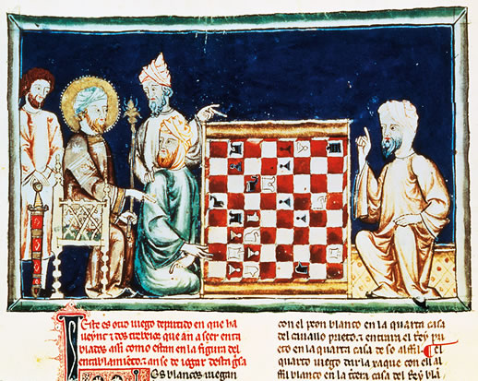

Slide 24
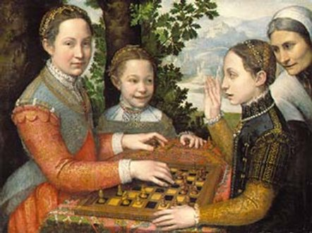
Sofonisba Anguissola, ‘Drie zussen spelen schaak’, 1555

Slide 25
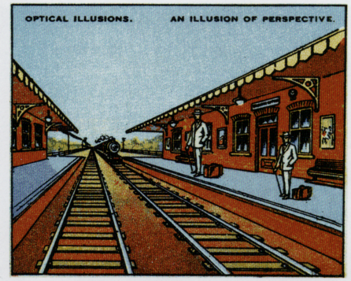

Slide 26
Eénpuntsperspectief
evenwijdig
Horizon
Verdwijnpunt
Vluchtlijnen naar het verdwijnpunt
Diepte van het object tekenen

Slide 27
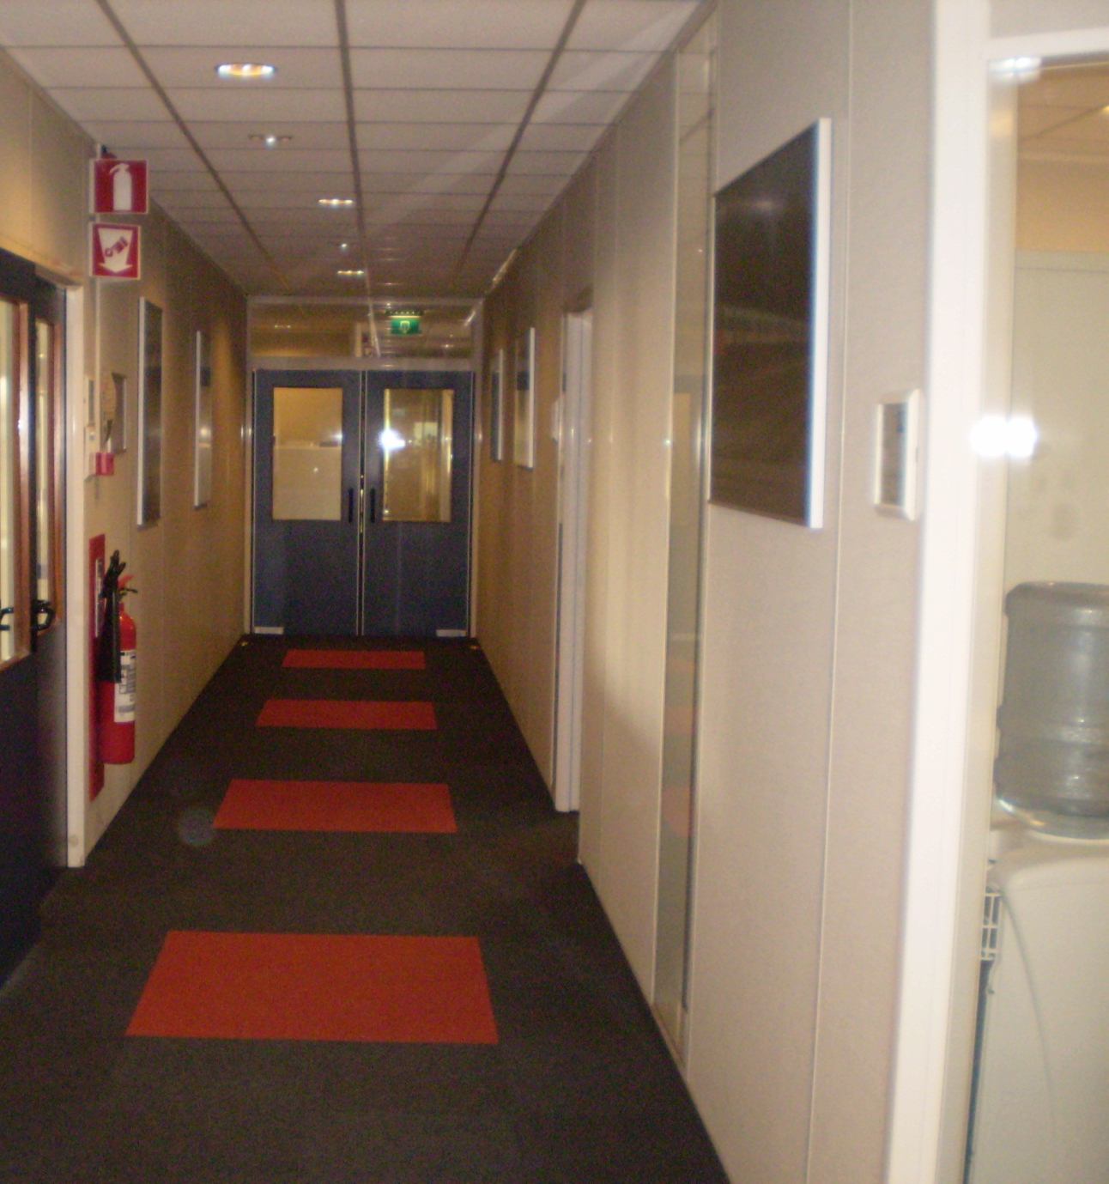
Waarneming & perspectief
OPDRACHT 2
Hoe kan je de regels van het perspectief combineren met wat je ziet?
Hoe teken je een ruimte in perspectief na?

Slide 28
STAP 1: Teken de achterwand
Kijk goed naar de verhoudingen!
Hoe breed is de vorm in vergelijking tot de hoogte?

Slide 29
STAP 2: Teken de horizonlijn

Slide 30
STAP 2: Teken de horizonlijn

Slide 31
STAP 3: Teken het verdwijnpunt

Slide 32
STAP 3: Teken het verdwijnpunt

Slide 33
STAP 4: Teken de ruimte door vluchtlijnen
Hoek achterwand
Begin bij het vluchtpunt en teken de lijnen door de hoeken van de achterwand.

Slide 34
STAP 4: Teken de ruimte door vluchtlijnen
Hoek achterwand

Slide 35
STAP 4: Teken de ruimte

Slide 36
STAP 5: Teken de deur(en)
Kijk goed hoe hoog de deur is in vergelijking tot de hoogte van het plafond!

Slide 37
STAP 5: Teken de deur(en)
Vluchtlijn naar het verdwijnpunt

Slide 38
STAP 5: Teken de deur(en)
Vluchtlijn voor een groot gedeelte uitgummen

Slide 39
STAP 5: Teken de deur(en)
Verticale lijn, evenwijdig aan de lijn van de deur, die er al stond

Slide 40
De basis staat op papier

Slide 41
STAP 5: een 2e deur ernaast…?

Slide 42
STAP 5: een 2e deur ernaast…?

Slide 43
STAP 5: een 2e deur ernaast…?

Slide 44
STAP 5: een 2e deur ernaast…?

Slide 45
STAP 5: Andere details tekenen

Slide 46
STAP 5: Andere details tekenen
Evenwijdige lijnen!
Verder weg:
Lijn wordt steeds kleiner
Lijnen steeds dichter bij elkaar.

Slide 47
STAP 5: Andere details tekenen

Slide 49
Waarneming & perspectief
OPDRACHT 2
Maak een tekening vanuit 1punts perspectief van een ruimte in school
(van de gang, kluisjesruimte of klaslokaal).

